Slide 1
Naučna vizuelizacija u školskom prostoru
OŠ đorđe krstić, okt-dec 2015
Ljiljana Ivančević

Slide 2
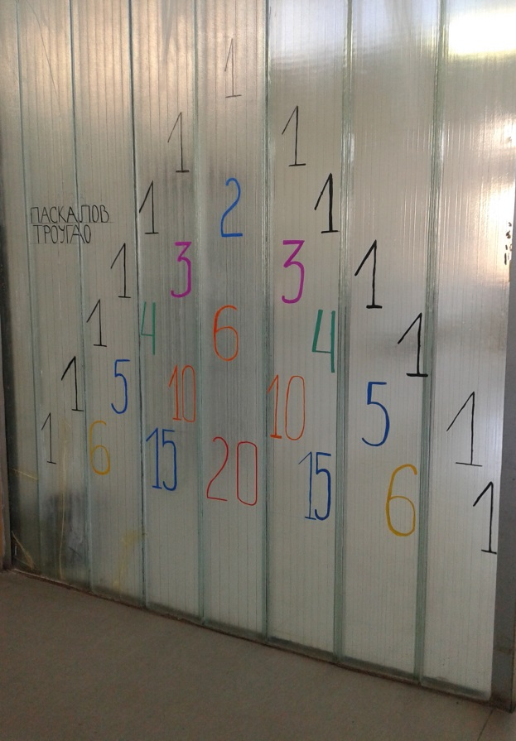
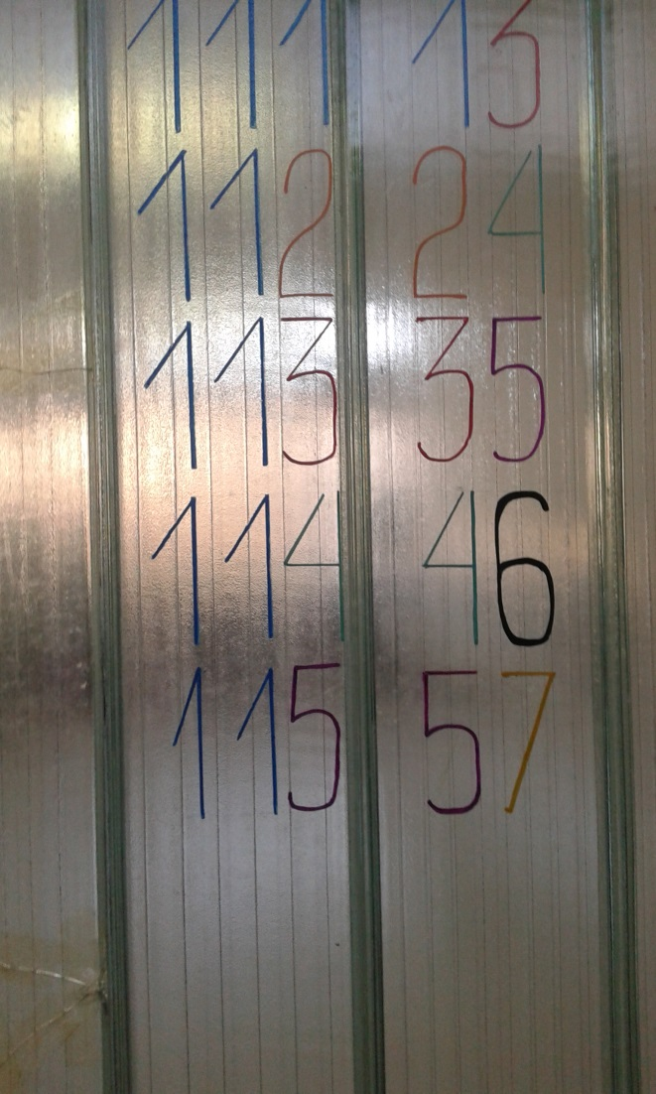
Paskalov trougao
Malo zanimljive matematike i van učionice u školskom hodniku.

Slide 3
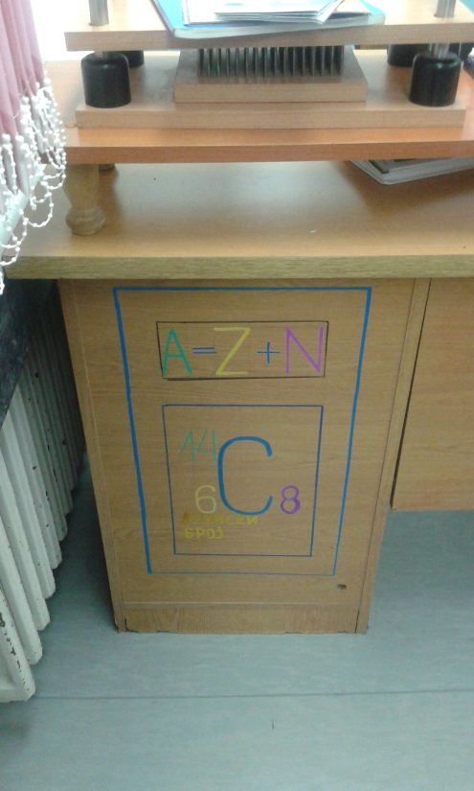
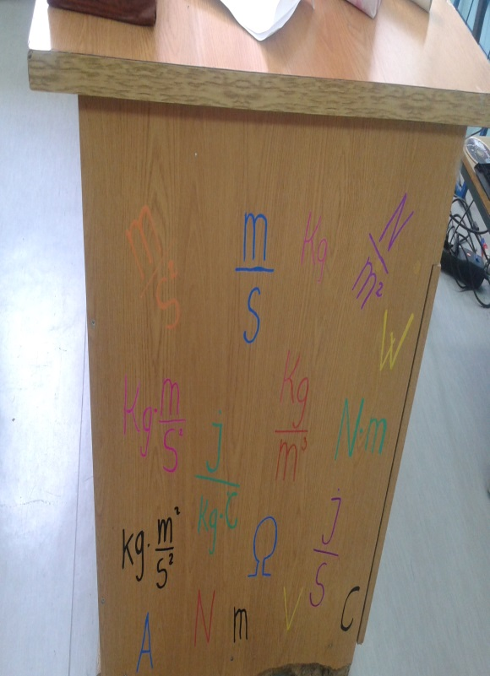
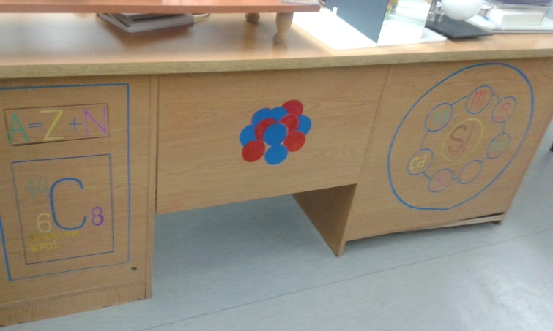
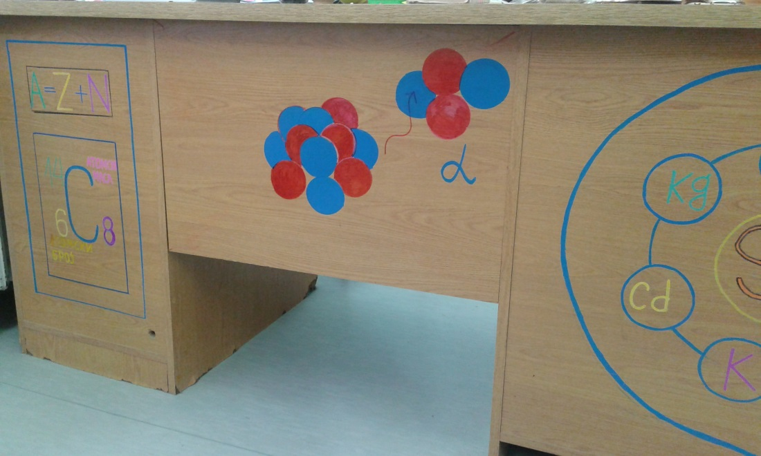
U kabinetu fizike sve je u funkciji učenja nastavnička katedra alfa raspad
SI- sistem neke formule

Slide 4
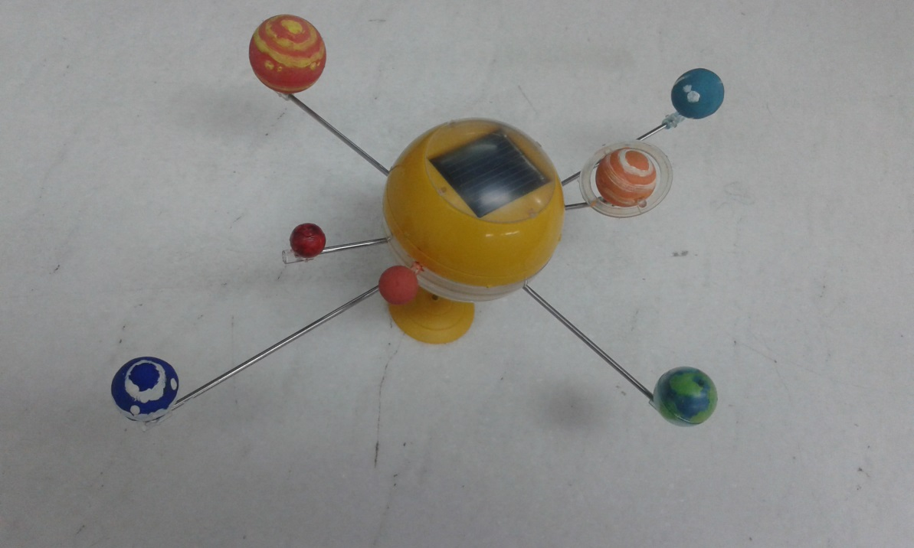
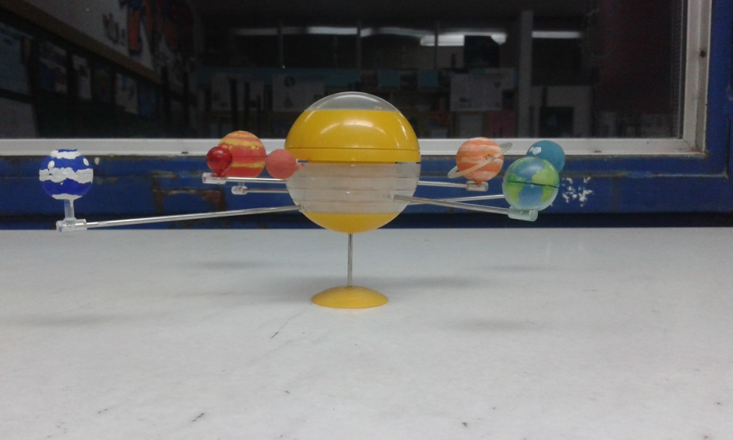
sunčev sistem čeka prvi sunčan dan da se pokrenu planete

Slide 5
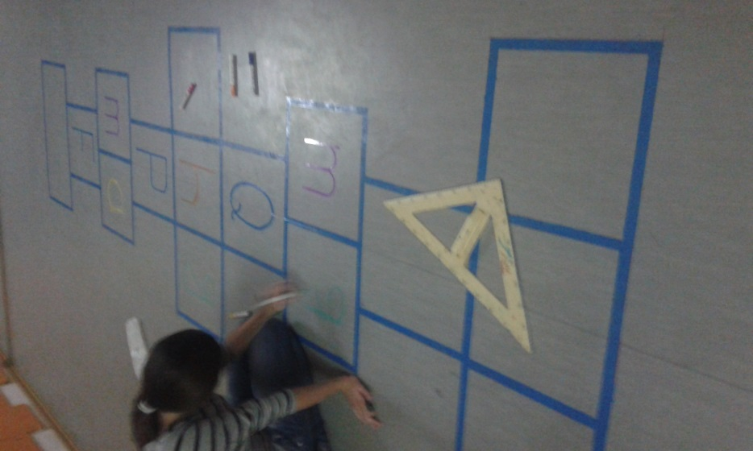
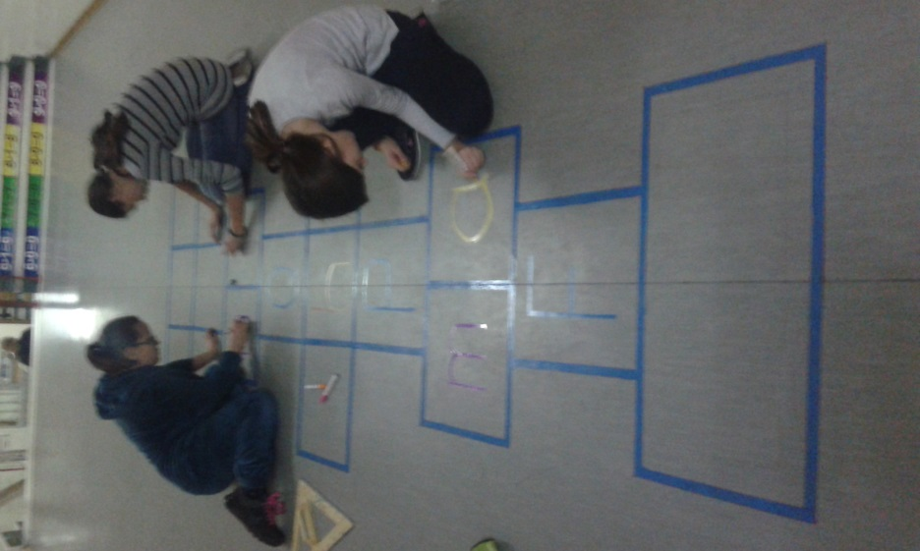
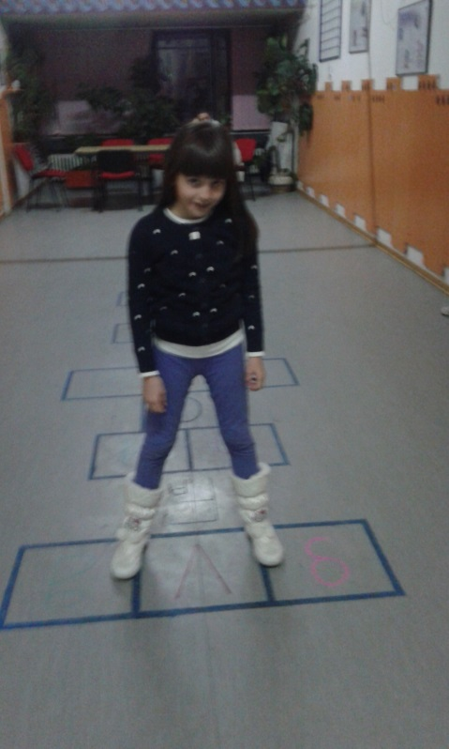
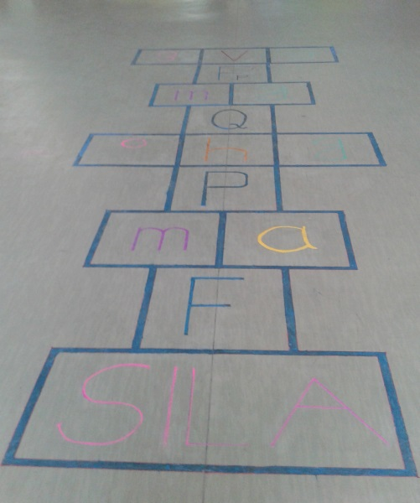
Za vreme odmora se čeka red za skakanje – fizička školica

Slide 6
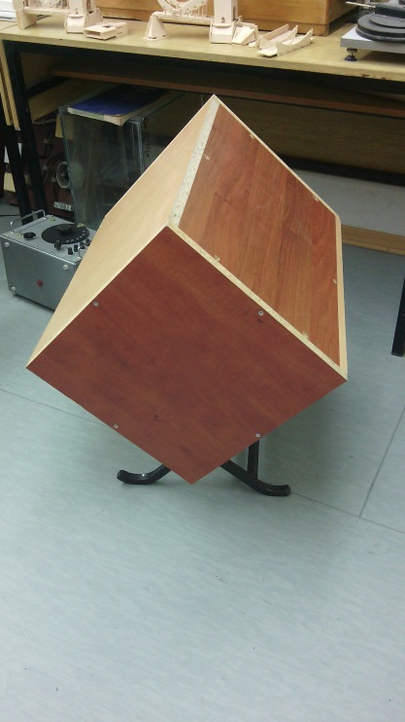
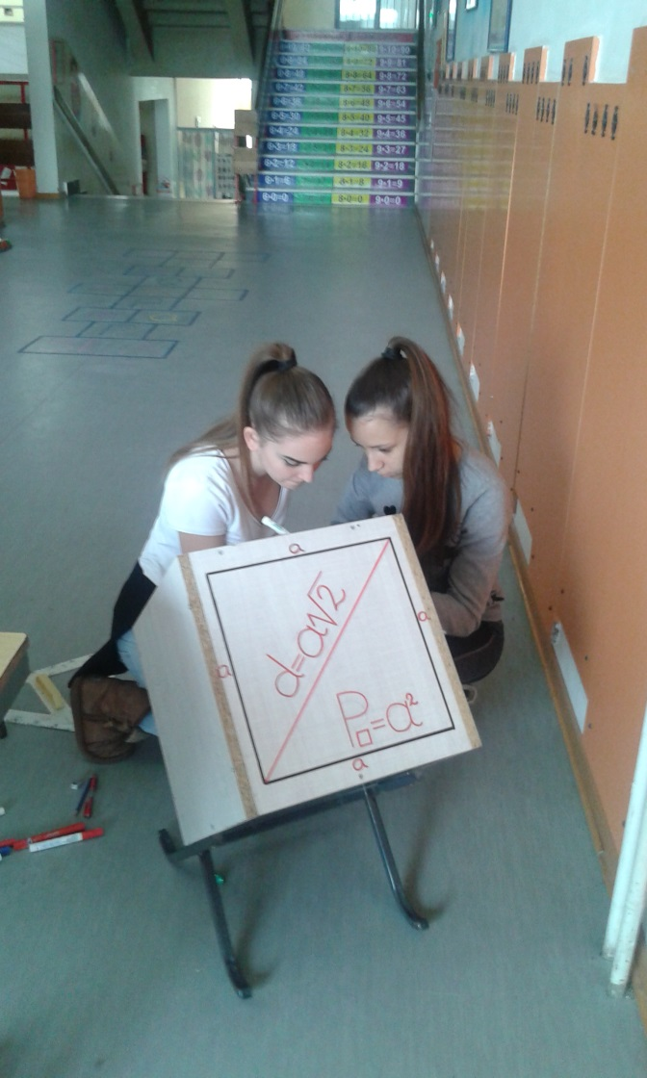
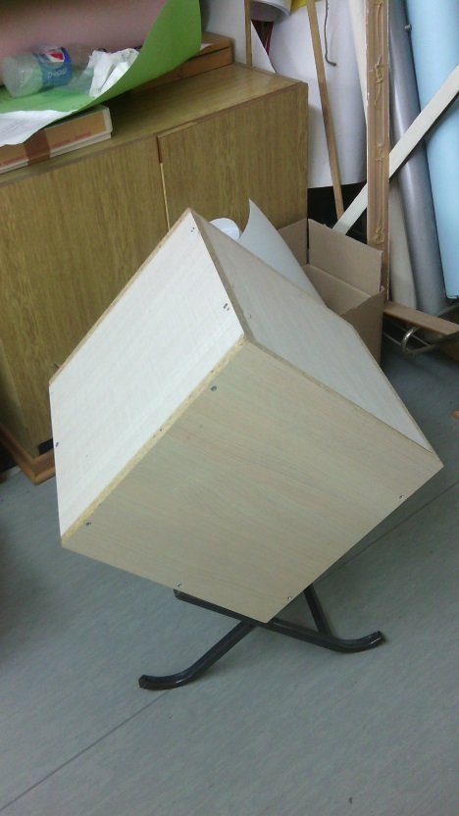
Geometrijska tela su dobila noge, samo još malo da se srede i spremna su za izlazak iz učionice

Slide 7
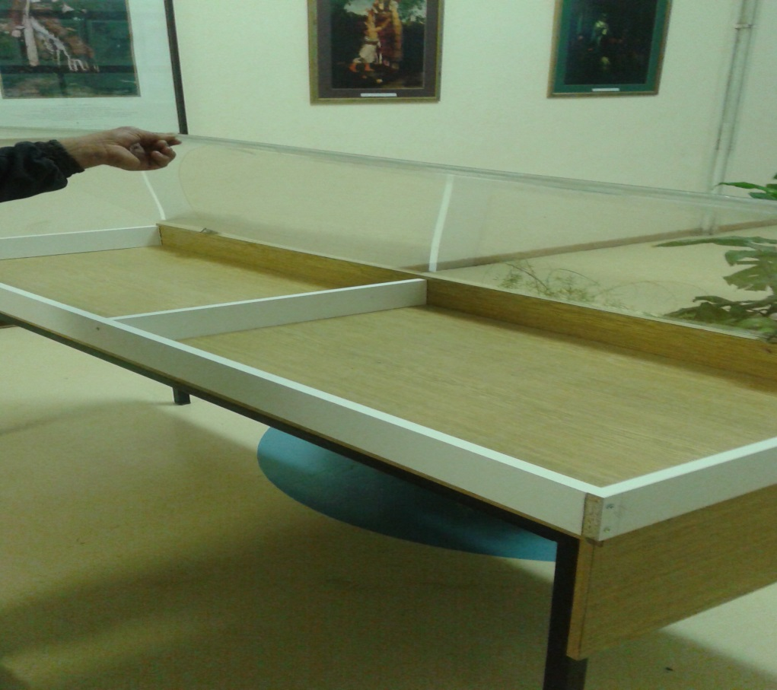
Vitrina u kojoj će biti izloženi minerali

Slide 8
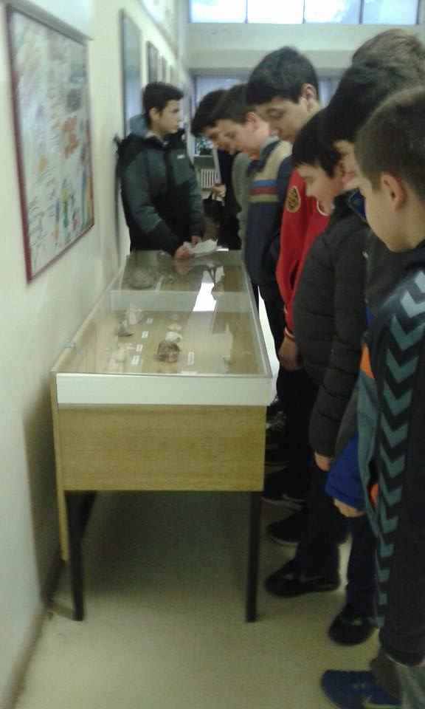
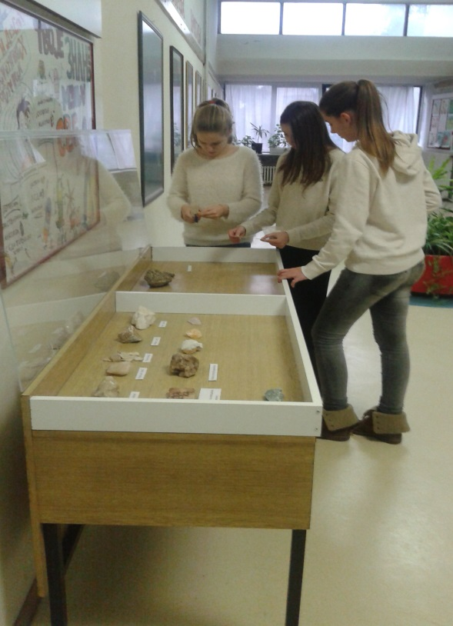
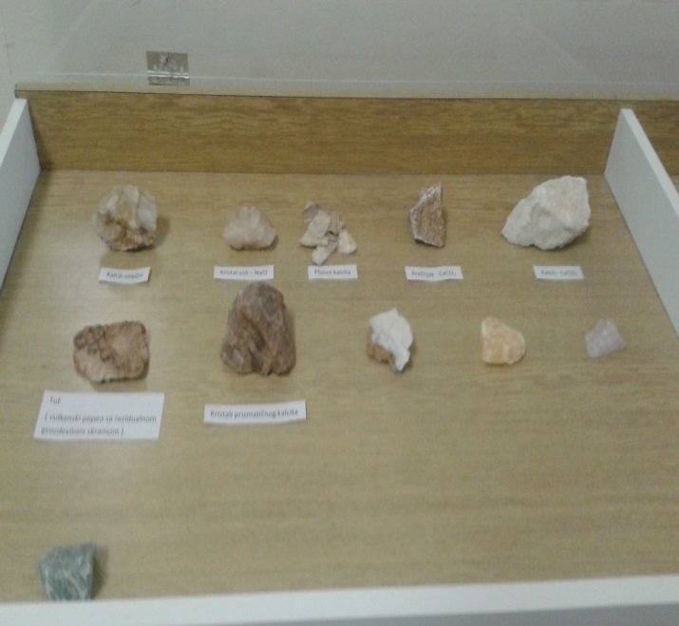
P0stavka zbirke minerala u pripremi.

Slide 9
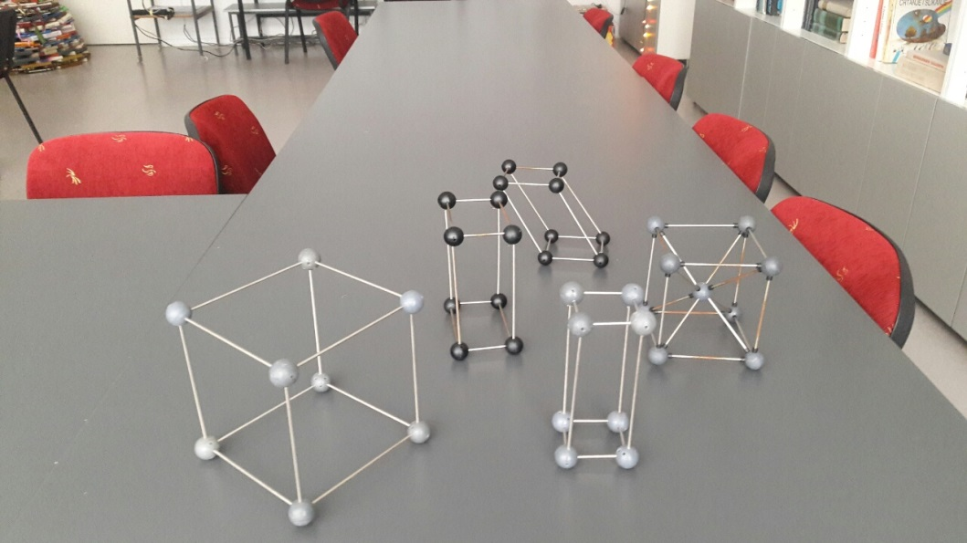
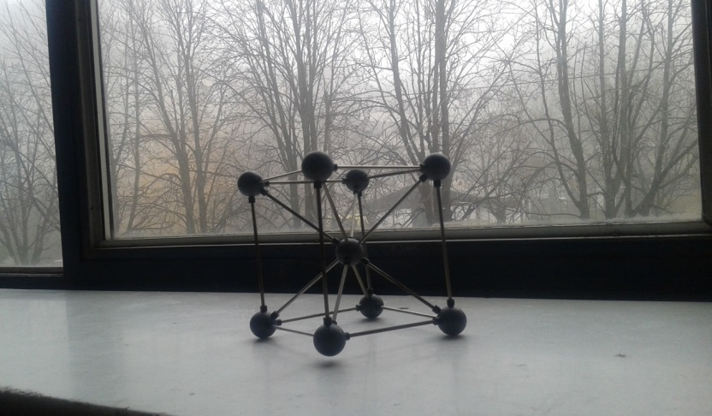
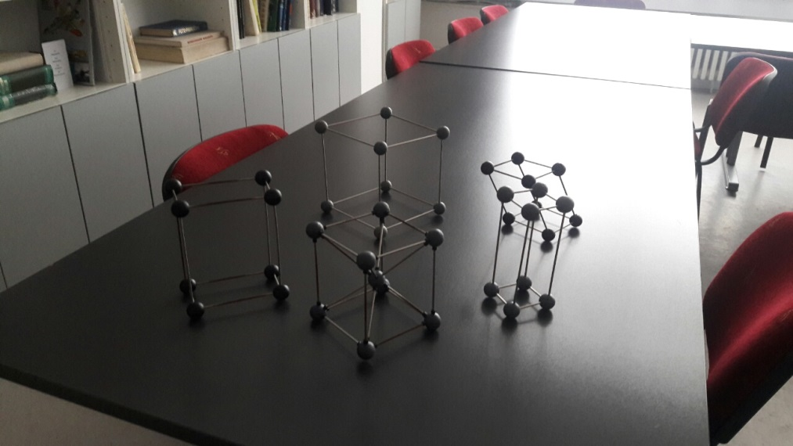
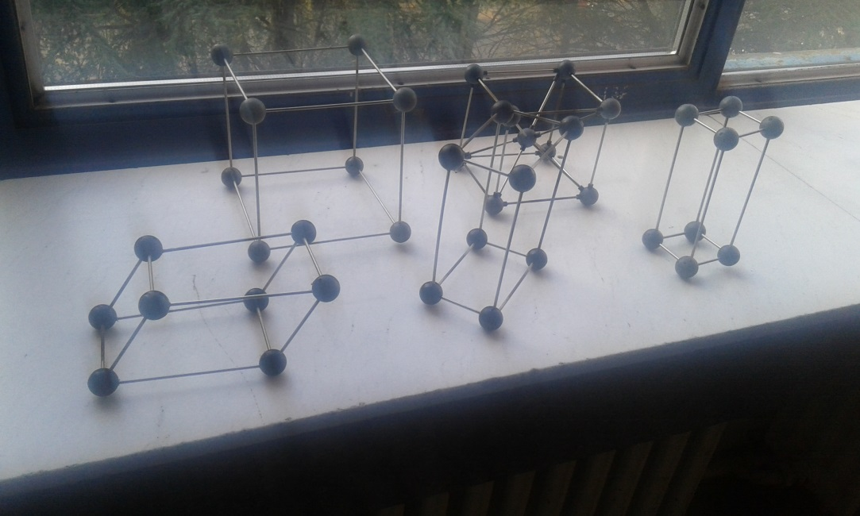
Kristalna rešetka- nekoliko karakterističnih rešetki biće postavljeno pored vitrine sa zbirkom minerala

